Slide 1
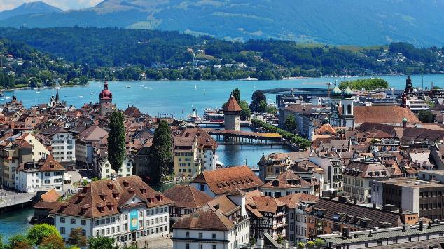
Grösste Orte der Kantone

Slide 2
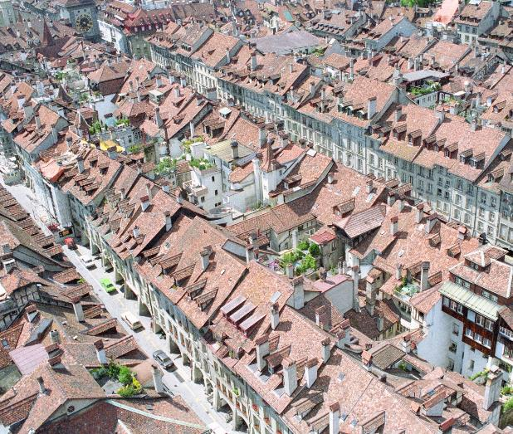
Kanton Zürich
Zürich 42’0000
Winterthur 113’000
Uster 35’000
Dübendorf 29’000
Dietikon 28’000

Slide 3
Kanton Waadt
Lausanne 139‘000
Yverdon-les-Bains 30‘000
Montreux 26‘000
Nyon 21‘500
Renens 21‘000

Slide 4
Kanton Bern
Bern 134‘600
Biel/Bienne 55‘600
Thun 43‘600
Köniz 42‘000
Ostermundigen 18‘000

Slide 5
Kanton Wallis
Sitten/Sion 35‘000
Martigny 20‘000
Monthey 18‘000
Siders/Sierre 17‘000
Brig-Glis 13‘000

Slide 6
Kanton Graubünden
Chur 37‘000
Davos 10‘100
Landquart 9‘000
Domat/Ems 8‘000
St. Moritz 4‘900

Slide 7
Kanton Aargau
Aarau 22‘000
Wettingen 21‘000
Baden 20‘000
Wohlen 17‘000
Oftringen 14‘000

Slide 8
Kanton Luzern
Luzern 82‘000
Emmen 31‘000
Kriens 28‘000
Horw 14‘000
Ebikon 13‘800

Slide 9
Kanton Tessin
Lugano 63‘000
Bellinzona 43‘000
Locarno 16‘000
Mendrisio 15‘000
Chiasso 8‘000

Slide 10
Kanton St. Gallen
St. Gallen 76‘000
Rapperswil-Jona 27‘000
Wil 24‘000
Gossau 18‘000
Uzwil 13‘000

Slide 11
Kanton Schwyz
Freienbach 16‘500
Einsiedeln 16‘000
Schwyz 15‘000
Küssnacht 13‘000
Arth 13‘000

